Slide 1
E-handel
Erfaringer med implementering af e-handel og IndFak2 på Syddansk Erhvervsskole.
18.09.2018

Slide 2
Hvad går i hjem med?
Overvejelsen
Modenhed og muligheder
Processen
Markeds- og brugerinddragelse
Implementeringen
Tilpasning og forandringer

Slide 3
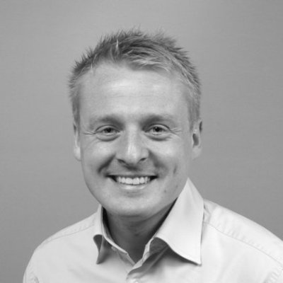
Introduktion
Nu:
Strategisk indkøber, Syddansk Erhvervsskole, 1,5 år
Tidligere:
Analytiker, Energinet, 3,5 år
Udbudskonsulent, Odense Kommune, 4,5 år

Slide 4
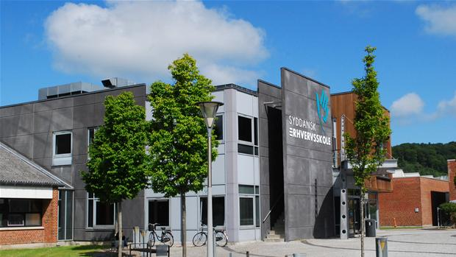
Hvem er Syddansk Erhvervsskole?
11 adresser og mere end 35 uddannelser
700 ansatte og 5.000 årselever
120 indkøbere og spend på mDKK 145 p.a.

Slide 5
Status på indkøbsområdet efter år 1
Nedgang på 4,5 % i spend
Stigning på 112 % i compliance 1
Nedgang på 7,5 % i leverandørporteføljen
Nedgang på 5,3 % i fakturaer

Slide 6
Overvejelserne: Modenhed og muligheder
Reaktivt indkøb
Indkøb på baggrund af afdelingens behov
Lav anvendelse af rammeaftaler
Ingen decideret indkøbsstrategi
Proaktivt indkøb
Indkøb på baggrund af virksomhedens behov
Proaktive markedsanalyser og forbedringer
Merværdi ud over besparelser
E-handel

Slide 7
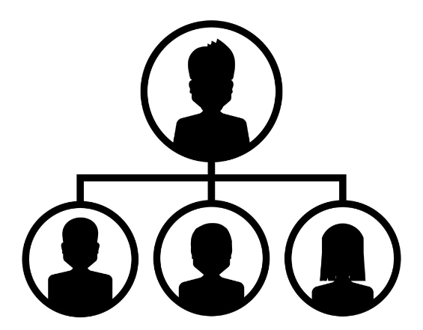
Overvejelserne: Modenhed og muligheder
Ledelsesinddragelse
Egne løsninger
Købe et e-handelsmodul
Indkøbssystem

Slide 8
Overvejelserne: Modenhed og muligheder
Ledelsesinddragelse
Standardløsning
Tilpasset løsning

Slide 9
Processen: Markeds- og brugerinddragelse
Kortlægge behovene ved Syddansk Erhvervsskole
Hvad kan markedet levere?
Ledelsesinddragelse

Slide 10
Processen: Markeds- og brugerinddragelse
Tilbudsevaluering
Tilbudsafgivelse

Slide 11
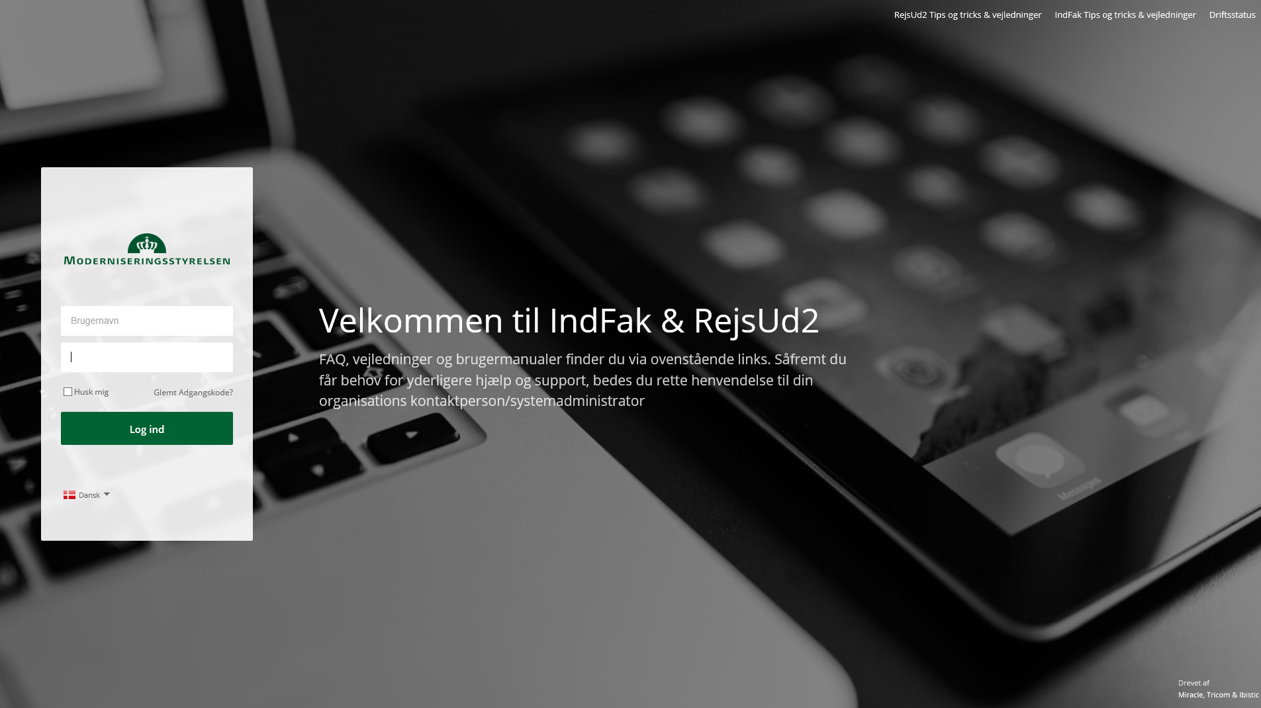
Processen: Markeds- og brugerinddragelse

Slide 12
Implementeringen: Tilpasning og forandringer

Slide 13
Implementeringen: Tilpasning og forandringer
Hjælp dine kollegaer i hverdagen
Kommuniker for, under og efter release
Hold leverandøren til ilden

Slide 14
Implementeringen: Tilpasning og forandringer

Slide 15
Hvad går i hjem med?
Overvejelsen
Modenhed og muligheder
Processen
Markeds- og brugerinddragelse
Implementeringen
Tilpasning og forandringer

